Slide 1
I2C subsystem
Mg. Ing. Gonzalo E. Sanchez
MSE - 2022
Implementación de Manejadores de Dispositivos

Slide 2
I2C Subsystem
Introducción
I2C Clients drivers

Slide 3
Introducción

Slide 4
Introducción
El bus I2C es muy utilizado para conectar dispositivos de baja velocidad.
Utiliza solo dos líneas (cables): SDA y SCL.
Es del tipo master/slave: el esclavo no puede comunicar si el master no inicia la transacción.
En un sistema linux, el controlador embebido en el SoC es en general el master.
Cada esclavo tiene su dirección, que es enviada por el master al inicio de cada transacción para identificar el dispositivo.

Slide 5
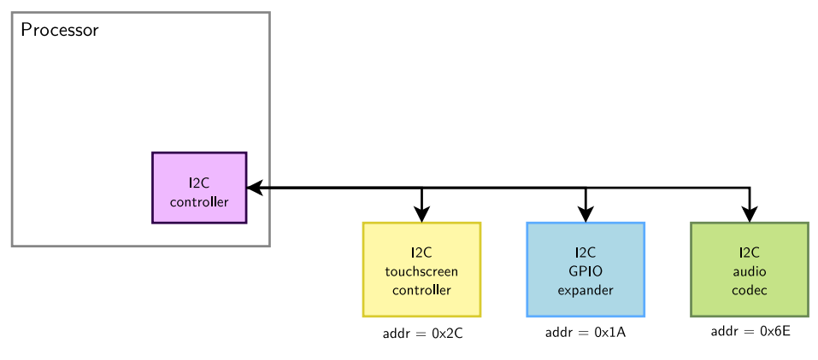
Introducción

Slide 6
Introducción
Como cualquier subsistema, el I2C bus driver es responsable de:
Proveer una API para implementar drivers controladores I2C.
Proveer una API para implementar device drivers I2C en espacio kernel.
Proveer una API para implementar device drivers I2C en espacio usuario.
El núcleo del bus driver I2C está en drivers/i2c/.
Todos los drivers controladores de I2C están en drivers/i2c/buses.
Los device drivers están dentro de la carpeta /drivers

Slide 7
Introducción
Como cualquier subsistema, el I2C subsystem define una estructura struct i2c_driver que hereda de struct device_driver
Esta estructura debe ser instanciada y registrada por cada device driver.
Como deriva de la estructura device_driver, necesariamente debe implementar funciones probe() y remove().
Además contiene una lista de IDs (id_table) para el probing de dispositivos no basados en DT.

Slide 8
Introducción
Se utilizan las funciones i2c_add_driver() y i2c_del_driver() para registrar y anular el registro (unregister).
Si el driver no hace nada específico en sus funciones init() y exit() se recomienda utilizar la macro module_i2c_driver().
Esta macro encapsula las definiciones de init y exit.
Definición de la macro module_i2c_driver() (link).
Observar que hace uso de i2c_add_driver() y i2c_del_driver().
Un ejemplo de driver sencillo (link).

Slide 9
Introducción
IMPORTANTE: En el DT, el controlador de I2C se define en los archivos .dtsi
En general, están definidos como status=”disabled”.
A nivel de placa/plataforma se debe habilitar el controlador de I2C (status=”okay”).
Se determina la frecuencia de utilización con la propiedad clock-frequency
Los dispositivos se describen como hijos del nodo controlador, donde la propiedad reg es su dirección de slave.

Slide 10
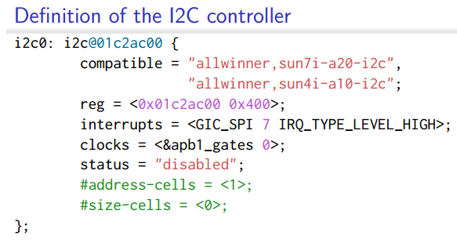
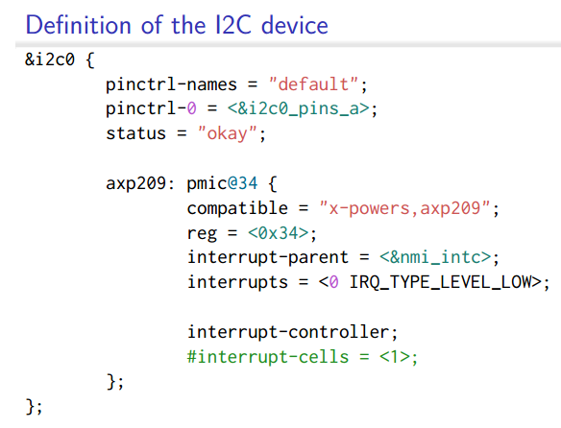
Introducción

Slide 11
Introducción
La función probe() es responsable de iniciar el dispositivo y registrarlo en el framework apropiado.
Como se hizo anteriormente, utilizaremos el framework misc.
La función probe() recibe dos argumentos:
Un puntero a struct i2c_client que representa el dispositivo en sí.
Un puntero a struct i2c_device_id que contiene el ID con el que se hizo match del dispositivo al cual se le ejecuta probe().

Slide 12
Introducción
La función remove() es responsable de apagar el dispositivo y anular el registro en el framework apropiado.
Recibe un solo argumento:
Un puntero a struct i2c_client que representa el dispositivo en sí. Es el mismo que se pasa a la función probe().
De esta manera, la inicialización del dispositivo se hace dentro de la función probe() y el apagado en la función remove()

Slide 13
Introducción
La API más básica para establecer comunicación con un dispositivo I2C provee dos funciones:
i2c_master_send() la cual envía el contenido de un buffer.
i2c_master_recv() la cual recibe una cantidad de bytes y la almacena en un buffer.
int i2c_master_send(const struct i2c_client *client, const char *buf, int count);
int i2c_master_recv(const struct i2c_client *client, const char *buf, int count);

Slide 14
Introducción
También hay disponible una API para describir transferencias de varios mensajes en una dirección:
El puntero struct i2c_adapter se obtiene de client->adapter.
La estructura struct i2c_msg define la dirección, ubicación y longitud del mensaje.
Es recomendable utilizar esta función porque permite conformar una transacción completa.
int i2c_transfer(struct i2c_adapter *adap, struct i2c_msg *msgs, int num)

Slide 15
I2C Client drivers

Slide 16
I2C Client drivers
Desde el punto de vista del mecanismo de match, se debe exponer un array de device_id
Esto hace que los dispositivos sean expuestos a los drivers presentes para luego vincularlos al correspondiente.
Para poder exponer los dispositivos se instancia struct i2c_device_id y se expone mediante MODULE_DEVICE_TABLE.
ATENCION: Para esta materia se utiliza solamente la exposición mediante DT.

Slide 17
I2C Client drivers
Para poder configurar un dispositivo i2c existen esencialmente dos pasos:
Definir y registrar el driver I2C.
Definir y registrar los dispositivos I2C.
Definir el driver se resume a instanciar una estructura struct i2c_driver y en ella:
Asignar los punteros a funciones probe() y remove().
Proveer un nombre de driver.
Proveer información sobre el ID de los dispositivos (of_device_id).

Slide 18
I2C Client drivers
Registrar el driver se resume a utilizar la macro module_i2c_driver
Se pasa como argumento la estructura i2c_driver instanciada en el paso anterior.
La definición de los dispositivos se resume a:
Declarar una instancia de un dispositivo correspondiente al framework a utilizar (para esta materia struct miscdevice).
Instanciar una estructura struct of_device_id (DT compatible).
Instanciar un puntero struct i2c_client para tener acceso al dispositivo.

Slide 19
I2C Client drivers
Registrar el dispositivo con el framework misc es utilizar la función misc_register() con el puntero struct miscdevice.
Ahora la pregunta del millón: Cómo se vincula el dispositivo registrado mediante misc framework con el driver registrado?

Slide 20
I2C Client drivers
Respuesta: Mediante el puntero struct i2c_client devuelto por probe()
Es este puntero de cliente que se utiliza para las funciones de lectura/escritura i2c_master_recv() e i2c_master_send()
A fin de cuentas, las fops write/read/ioctl terminan utilizando el puntero struct i2c_client mediante:
i2c_master_recv()
i2c_master_send()
i2c_transfer()

Slide 21
I2C Client drivers
Instancia device
struct of_device_id
struct miscdevice
struct i2c_client *
struct file_operations
Framework misc
misc_register()
Instancia driver
struct i2c_driver
-> probe()
-> i2c_client
-> fops
-> i2c_client
-> of_device_id
-> of_device_id
-> MODULE_DEVICE_TABLE()
Device Tree
Nodo a partir de &i2c0 - &i2c1

Slide 22
I2C Client drivers
ATENCIÓN!!!!
Para versiones de kernel anteriores a 4.10 es necesario tener definido id_table (que es la forma non-DT de proveer IDs).
Esto quiere decir que aunque solo se utilice el estilo de match OF, se debe definir de todas maneras id_table.
Esto fue actualizado en versiones posteriores, por eso en el ejemplo solo se define la estructura of_device_id.
Ver página 175 Linux Device Drivers Development.

Slide 23
I2C Client drivers
Haciendo un resumen de los pasos a seguir:
PASO 1:
Declarar IDs soportados por el driver (mediante of_device_id).
PASO 2:
Invocar a MODULE_DEVICE_TABLE(of, my_of_match_table ) para exponer el dispositivo.

Slide 24
I2C Client drivers
PASO 3:
Escribir las funciones probe() y remove(), teniendo en cuenta que el comportamiento del driver depende mucho de probe().
remove() debe deshacer todo lo que hizo probe().
Se utiliza probe() para registrar el device mediante el framework misc.
Mediante el framework misc se instancia el dispositivo y se le asignan las file operations correspondientes.
Cada file operation hará uso de las API del I2C Subsystem para leer/escribir archivos.

Slide 25
I2C Client drivers
PASO 4:
Declarar y llenar la estructura i2c_driver. Los campos .probe y .remove deben ser asignados con las correspondientes funciones.
En la subestructura .driver, el campo .owner debe ser seteado a THIS_MODULE, también llenar el campo .name
En la subestructura .driver el campo .of_match_table se setea con el array of_device_id.

Slide 26
I2C Client drivers
PASO 5:
Utilizar la macro module_i2c_driver() para exponer el driver al kernel, pasando como argumento la estructura i2c_driver declarada antes.

Slide 27

Introducción al Device Tree
HANDS ON
Comenzar a escribir el modulo driver para I2C
Luego de comprobar funcionamiento de probe() y remove() escribir fops
Escribir un programa en espacio usuario para interactuar con el dispositivo

Slide 28

Gracias.

